Slide 1
密码如何储存在DB

Slide 2
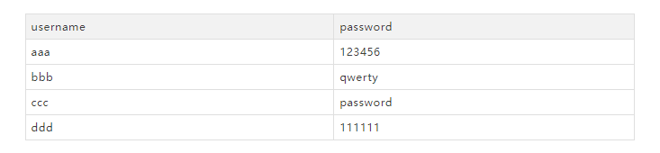
明文储存密码
1.如果遭遇数据泄漏事件，明文密码将用户隐私完全暴露，任何人都可以登录暴露密码的账号，随意更改。
2.密码容易被网站的内部人员得知并获取；也就是内部员工也可以轻易访问用户的明文密码。可能会做一些违法的事情。
所以说，明文储存密码是很不安全的，正常来说现在没有人会这么用。

Slide 3
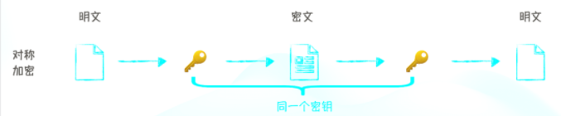
加密储存密码
对称加密
在对称加密算法中，数据发送方将明文（原始数据）和加密密钥一起经过特殊加密算法处理后，使其变成复杂的加密密文发送出去。接收方收到密文后，若想解读原文，则需要使用加密用过的密钥及相同算法的逆算法对密文进行解密，才能使其恢复成可读明文。在对称加密算法中，使用的密钥只有一个，发收双方都使用这个密钥对数据进行加密和解密，这就要求解密方事先必须知道加密密钥。
密钥需要安全储存，否则就有严重的泄漏风险。

Slide 4

非对称加密
非对称加密是一份明文，经过公钥加密成密文，然后使用私钥解密成明文。
公钥和私钥不同，公钥可以公开，这样外部（客户端）可以使用公钥加密成密文，私钥必须保密，这样内部（服务器）才能使用私钥解密成明文。
最经典使用最广泛的是RSA算法

Slide 5
小结
用对称加密或者非对称加密这两种方式加密密码，能够降低黑客获取明文密码的概率。但密钥一旦泄露，用户的明文密码也就泄露了，不是一个好方法，所以密码的储存一般不使用。

Slide 6
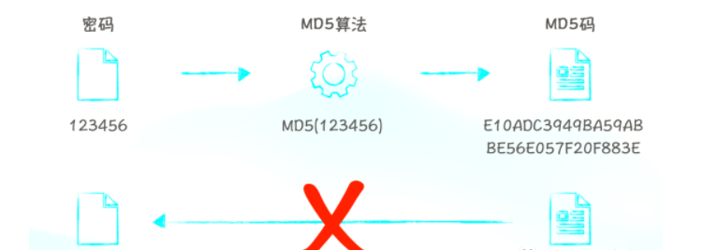
Hash函数进行密码加密
Hash 算法是一种消息摘要算法，不是一种加密算法，但由于其单向运算，具有一定的不可逆性，成为加密算法中的一个构成部分
MD5是一种Hash算法，也是最常用的一种消息摘要和数字签名算法，常常用于保存密码以及生成数字签名。

Slide 7
MD5 算法具有以下特点：
•压缩性：任意长度的数据，算出的 MD5 值长度都是固定的（128 bit）。
•易计算：从原数据计算出 MD5 值很容易。
•抗修改：对原数据进行任何改动，哪怕只修改 1 个字节，所得到的 MD5 值都有很大区别。
•抗碰撞：已知原数据和其 MD5 值，想找到一个具有相同 MD5 值的数据（即伪造数据）是非常困难的（极小碰撞概率）。

Slide 8
MD5加密的优势：
•网站被攻破后，无法直接看到明文密码，相对安全性更高；
•即使是网站的内部人员也无法通过数据库里面的密文得到明文；
例如：SHA-1，SHA-256等Hash算法及其变种来进行加密

Slide 9
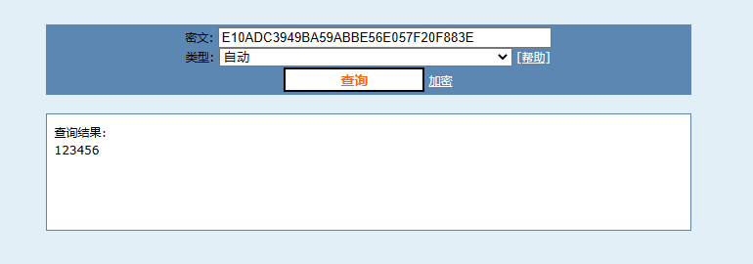
虽然无法直接获取明文，但可以通过穷举，列表查询方式获取明文，md5的查询库是非常丰富的。
三种常用的解密方案：
1.穷举法
2.字典法攻击
3.彩虹表攻击

Slide 10
穷举法
比如我们穷举6位数数字。
1.计算000000的MD5值670B14728AD9902AECBA32E22FA4F6BD，不匹配，下一个。
2.计算000001的MD5值。
3.计算123456的MD值E10ADC3949BA59ABBE56E057F20F883E，匹配。
CPU每秒钟能进行上百亿次的计算，所以在给定范围内的密码使用穷举法是可行的。
只适合在明文很小的情况下适用。比如6位数字密码

Slide 11
字典攻击法
固定长度的密码是有限集，所以生成的MD5值也是有限集。如果密码长度很小。那么完全可以生成一个字典表来做一个明文和密文的映射。拿到这个密文之后匹配明文就可以得到密码。
字典表就是提前构建一个 明文-> 密文 对应关系的一个大型数据库，破解时通过密文直接反查明文。但存储一个这样的数据库，空间成本是惊人的。
密码长度越大这个有限集越大，需要生成的字典表就越大，匹配明文的难度也就越大。

Slide 12
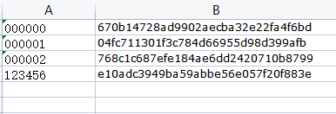
所以设置密码的时候设置的长一点，同时多用点特殊字符。这样破解的难度会变大

Slide 13
彩虹表攻击
彩虹表是在字典法的基础上改进，以时间换空间。是现在破解哈希函数常用的办法。
彩虹表是用于加密散列函数逆运算的预先计算好的表，常用于破解加密过的密码散列。彩虹表常常用于破解长度固定且包含的字符范围固定的密码。这是以空间换时间的典型实践，比暴力破解用的时间少，空间更多；但与储存密码空间中的每一个密码及其对应的哈希值（Hash）实现的查找表相比，其花费的时间更多，空间更少。

Slide 14
彩虹表的核心就是
•H函数，也就是Hash函数，通过明文得到密文。
•R函数，归约函数，通过密文得到一个指定长度的明文。
它的值域和定义域与H函数相反。通过该函数可以将哈希值约简为一个与原文相同格式的值。

Slide 15
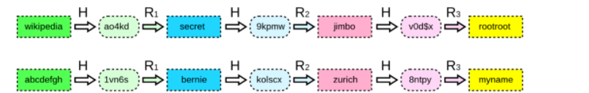
构建一张表
1.对于一个明文P1，进行HASH算法H后得到了一个密文Q1
Q1=H(P1)
2.然后对Q1进行R运算得到P2
P2=R(Q1)
就这样，将H运算、R运算、H运算……这个过程反复地重复下去，重复一个特定的次数k以后，就得到一条哈希链
这条链条并不需要完整地保存下来，只需要保存其起节点和末节点即可，例如上例中只需要保存起节点“wikipedia”和末节点“rootroot”。以大量的随机明文作为起节点，通过上述步骤计算出哈希链并将终节点进行储存，即可得到一张哈希链集。

Slide 16



如何使用哈希链集
例如，我们知道哈希运算后的密文为“0CAFC376”，则先对其进行一次R运算，得到“crepa”。正巧它等于集合中的一个末节点。
为了验证猜测，可以从起节点“abcd”开始重复哈希链的计算过程：
算到这里我们发现，“vfkkd”进行哈希运算的结果正是密文“0CAFC376”，这样就找到了所需的明文。

Slide 17
如果密文不是“0CAFC376”而是“D2A82C9A”，第一次R运算后的结果并未在末节点中找到，则再重复一次H运算+R运算，这时又得到了末节点中的值“crepa”，则我们还是从起节点“abcd”开始计算，这次可得到“D2A82C9A”对应的明文为“abcd”。
如果如是重复了k（=2）次之后，仍然没有在末节点中找到对应的值，则可以断定，所需的明文不在这张集合中——集合中并未储存长度大于k的哈希链，因此再计算也没有意义了。

Slide 18
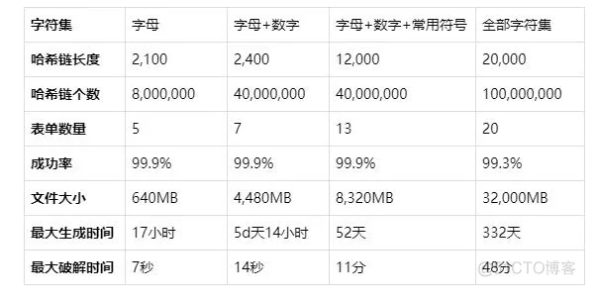
彩虹表的获取
可以自己编程生成彩虹表，也可以使用RainbowCrack或Cain等工具来生成
上表是7位以内密码在不同字符集下构造出的彩虹表的情况，彩虹表中哈希链的长度和个数随着字符集的增长而增长，彩虹表的大小和生成时间也随之成倍增加。7位数字组合在彩虹表面前简直就是秒破，即使最复杂的7位密码不到一个小时就能破解

Slide 19
关于彩虹表的防御方式，大多与彩虹表的原理，即其生成步骤中用到的函数H有关。
最常用的方法，那就是加盐（salt），这其实是改变了哈希函数H的形式。由于彩虹表在生成和破解的过程中，都反复用到了函数H，H如果发生了改变，则已有的彩虹表数据就完全无法使用，必须针对特定的H重新生成，这样就提高了破解的难度。
防御彩虹表的另一种方法是提高H函数的计算难度，例如将H定义为计算一千次MD5后的结果。由于H在算法中的重复性，当单次H函数的计算耗时增加，意味着彩虹表的生成时间会大大的增加，从而也能提高破解的成本。

Slide 20
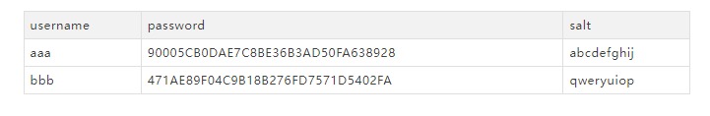
加盐（Salt）进行密码储存
MD5加盐
与普通的MD5不同，把MD5(password+salt)进行MD5得到的密文储存在系统中，密文和Salt分别储存。
根据安全级别，salt可以设置为固定值或者每一个用户不同的值

Slide 21
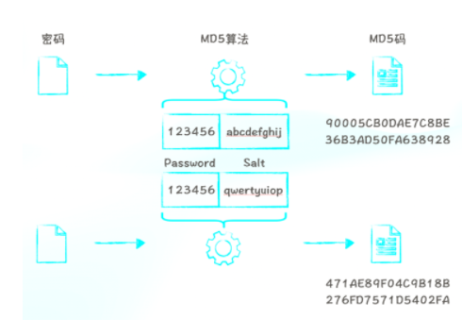
每个salt都是独一无二的，随机生成的字符串，在哈希过程中添加到每个密码中。由于salt对于每个用户而言都是唯一的，因此，即使两个用户的密码是一样的123456，因为每个用户都有自己独立的 salt，所以最终储存在DB里面的password也是不一样的。

Slide 22
Bcrypt
即使是加了盐，密码仍有可能被暴力破解。因此，我们可以采取更「慢一点」的算法，让破解密码付出更大的代价，提升密码存储安全的利器Bcrypt，应运而生。
Bcrypt 是基于 eksblowfish 算法设计的加密哈希函数，它最大的特点是：可以动态调整工作因子（迭代次数）来调整计算速度，重复计算的次数越多耗时越长。

Slide 23
相对于MD5，Bcrypt加密算法的特点：
1.相同明文通过Bcrypt生成的密文每次都是不一样的，MD5则相同。这样就无法通过直接比对密文来反推明文。
2.Bcrypt是种慢哈希算法，执行时间较长。有文章指出，针对某一字符串，Bcrypt执行一次加密约0.3秒，MD5加密约1微秒（百万分之一秒）。使得暴力破解Bcrypt的时间成本很高。
3.Bcrypt加密长度60位，MD5是32位，提高穷举难度。

Slide 24
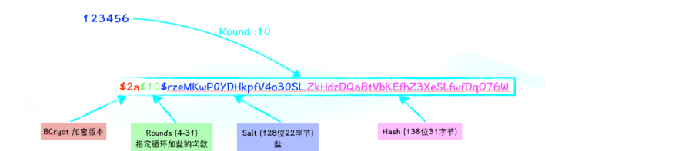
明文字符串123456经过10轮加密之后的密文如下：
•2a是Brcypt加密的版本号，有 2，2a，2b，2y等，有些因为安全原因已经废弃不用了。
•Rounds是一个可选的随机数，默认为12，取值[4,31]，同一个字符串由于Rounds不同得到的密文也会不同。
•Salt 加盐字符串，如果未指定，则会自动生成一个加盐字符。
•Hash生成的Hash值 。

Slide 25
如何验证密码
同一个密码，每次生成的hash都是不一样的，既然每次hash都不一样，那么如何判断加密是否正确
1.在加密的时候，是先随机获取salt，然后跟password进行hash
2.在下一次校验的时候，从hash中取出salt，salt跟password进行hash，得到的结果跟保存在在数据库的hash进行比较。

Slide 26
谢谢观看

